Slide 1
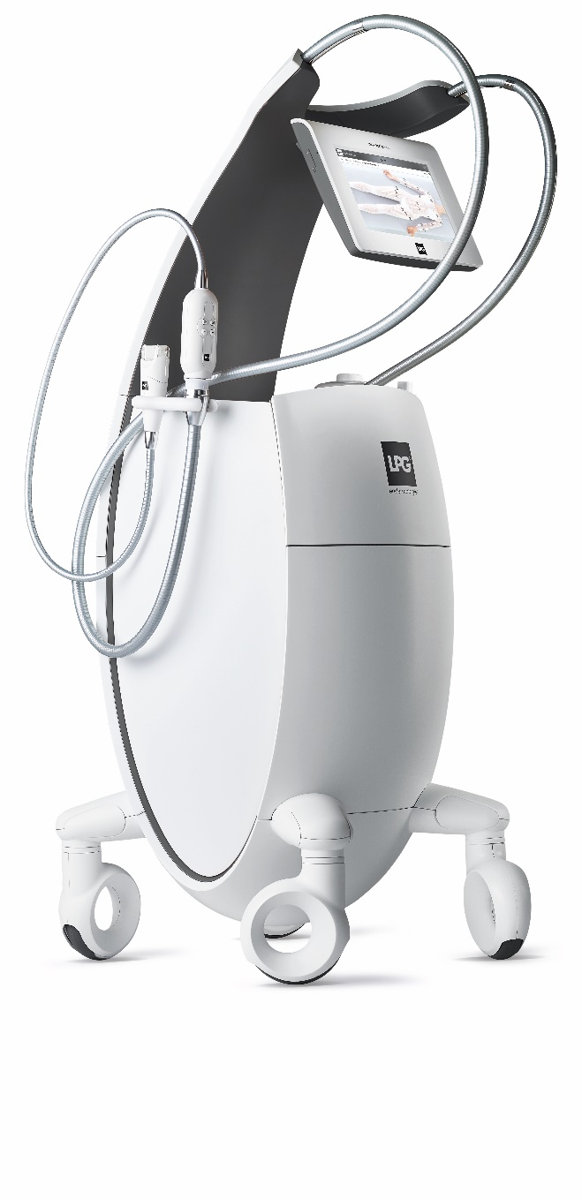
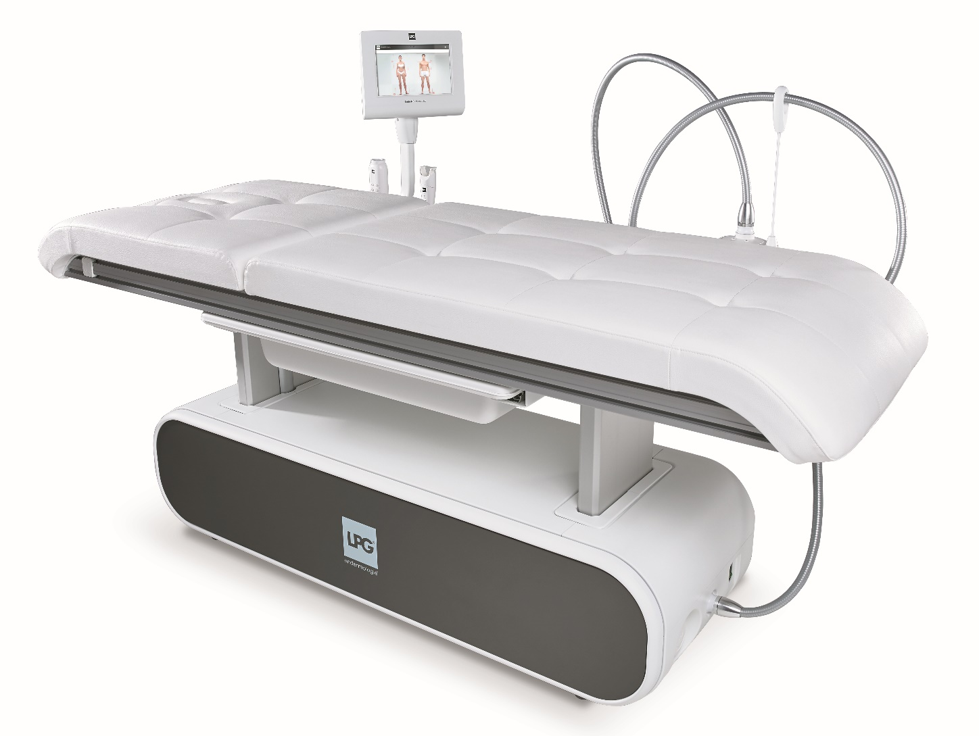
UžIVATELSKÝ MANUÁL
CELLU M6 ALLIANCE® UPDATE

Slide 2
VIA INTERNET CONNECTION aktualizace pomocí internetu

Slide 3
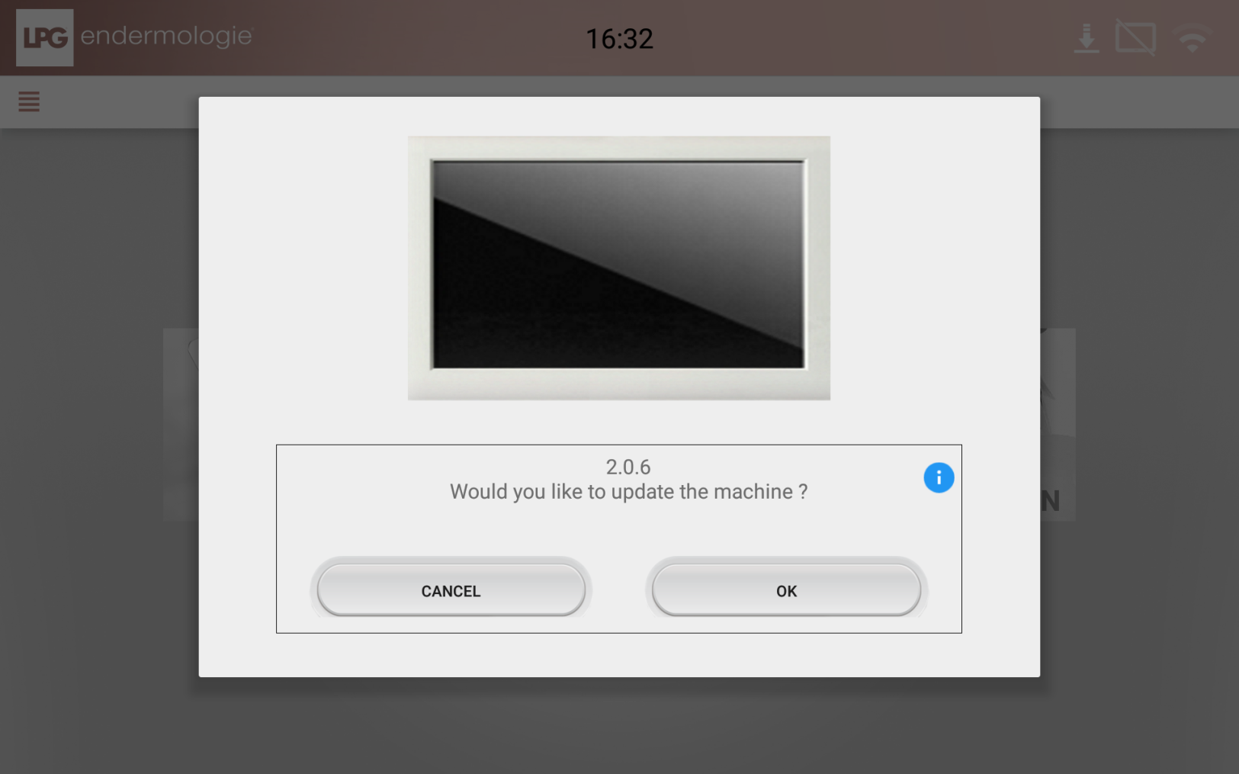
UPDATING YOUR DEVICE
When an update is available, the following screen appears when you start the machine. The "i" allows to get information about the update. Click on OK to start the update.
Aktualizace zařízení Je-li k dispozici aktualizace, objeví se na monitoru upozornění při zapnutí počítače. "" I "umožňuje získat informace o aktualizaci." Klepnutím na tlačítko OK spustíte aktualizaci.

Slide 4
VIA USB STICK (bez pripojení internetu)
Please contact your local LPG® distributor
Kontaktujte prosím vašeho distributora

Slide 5
UPDATING YOUR DEVICE
AKTUALIZACE DAT VAŠEHO PRÍSTROJE
Click on the icon at the top left hand corner of the screen
Klikněte na ikonu v levém horním rohu obrazovky.

Slide 6
UPDATING YOUR DEVICE
Click on SETTINGS. Klikněte na nastavení.

Slide 7
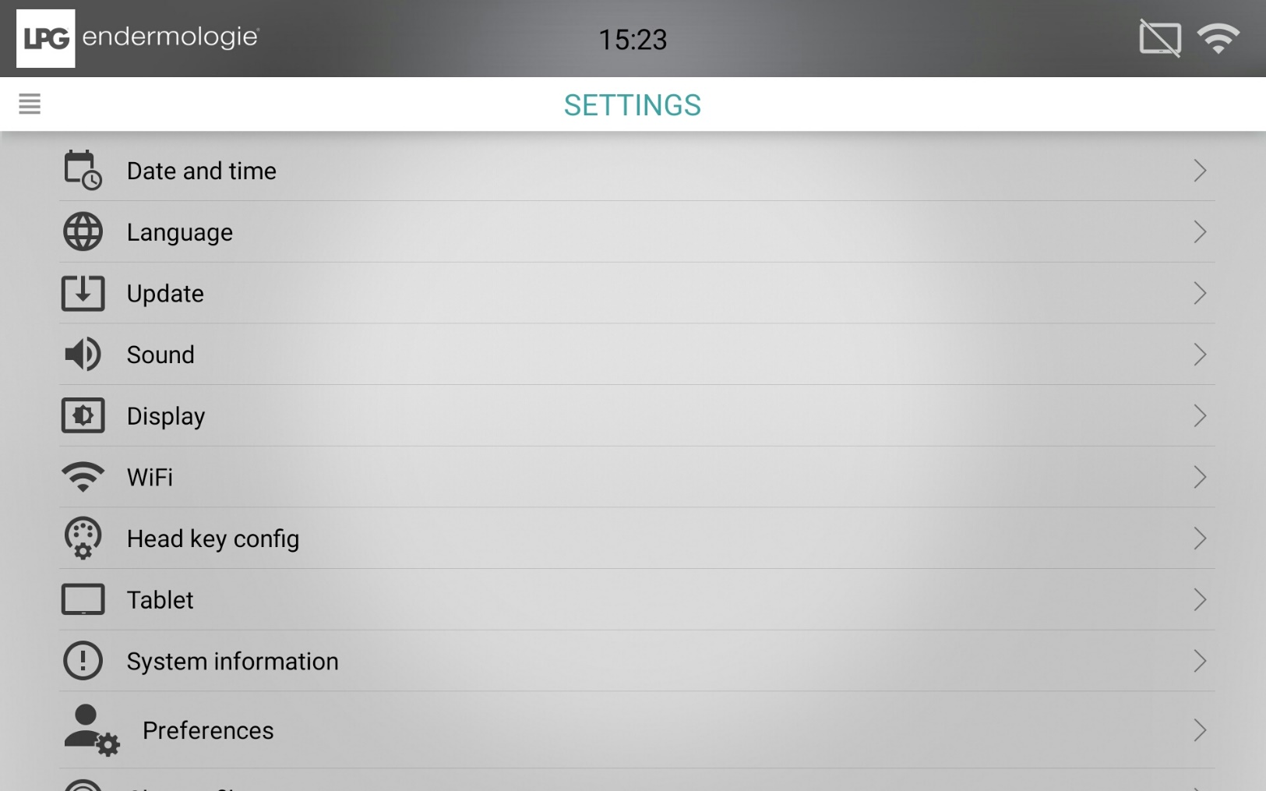
UPDATING YOUR DEVICE
Click on UPDATE. Potvrďte aktualizaci kliknutím na ikonu UPDATE.

Slide 8
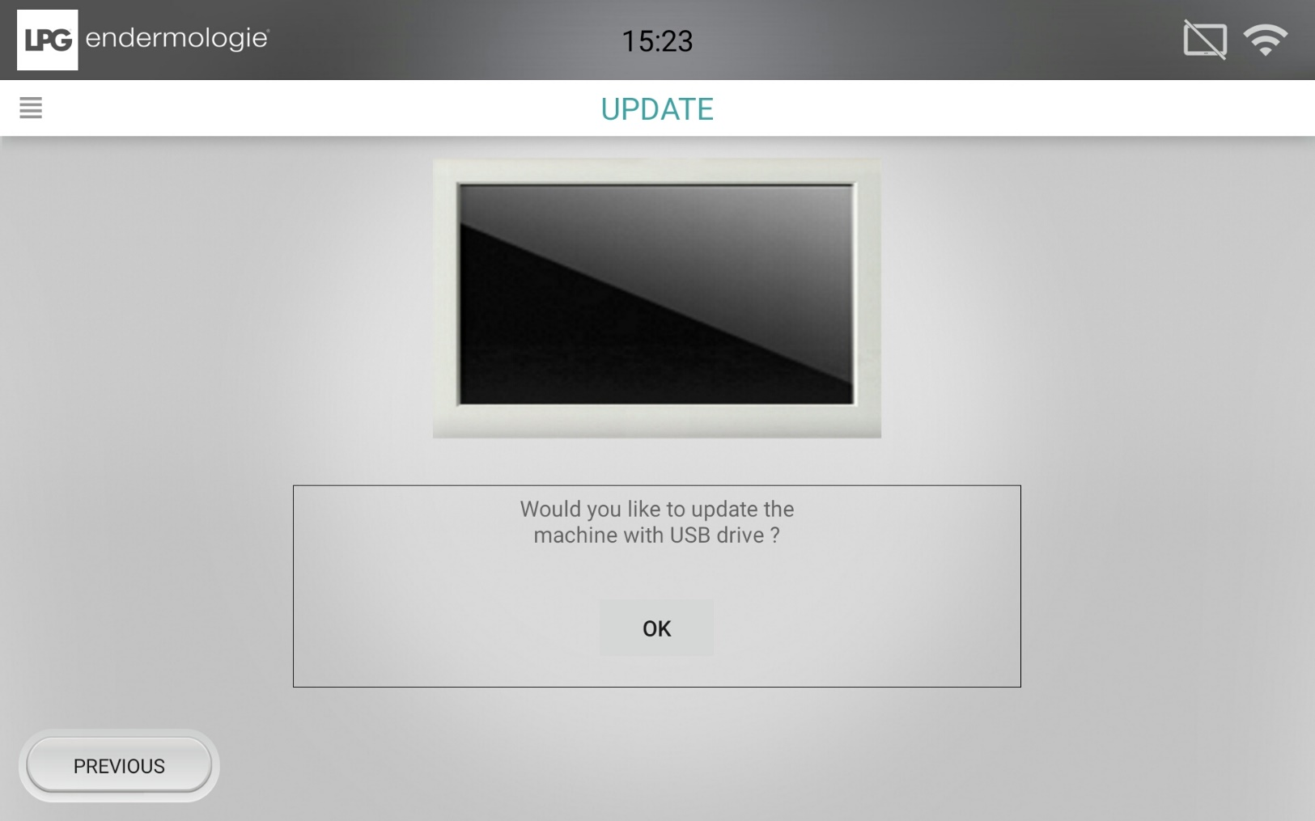
UPDATING YOUR DEVICE
Click on OK.Potvrďte stisknutím OK.

Slide 9
UPDATING YOUR DEVICE
Plug in the USB stick containing the update package. Připojte USB kartu obsahující balíček aktualizace.

Slide 10
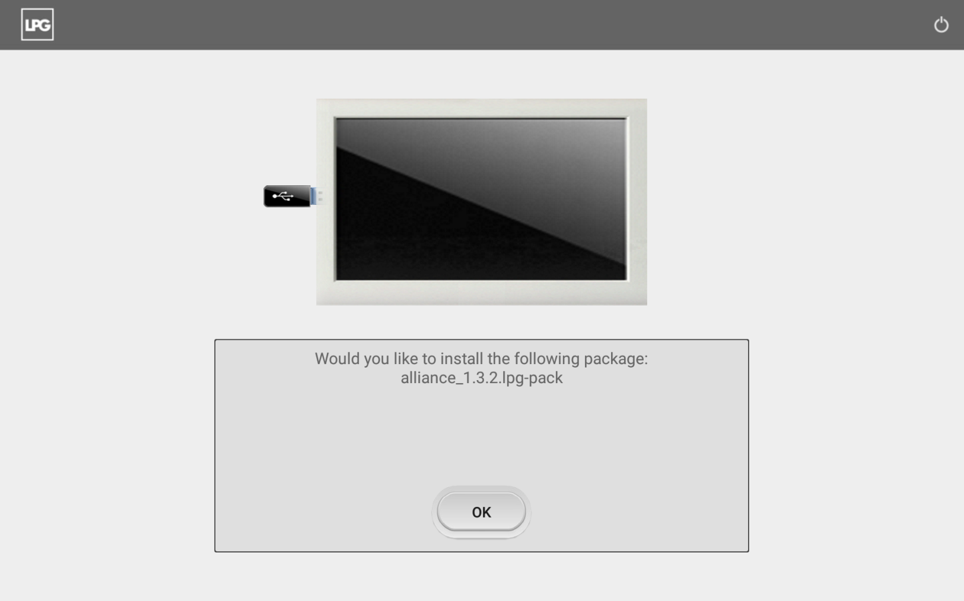
UPDATING YOUR DEVICE
Click on OK to install the package. Potvrzením tlačítka OK instalujete nová data.

